Slide 1
ПРОЕКТ «АНТИФРОД» · НЕДЕЛЯ 6 · КОМАНДА ИЗ ТРЁХ УЧАСТНИЦ
Прескоринг на Airflow
A · Назлы
слайды 1–3 · демо 1–3
зачем пакет, схема, DAG
Вся отложенная выборка оценивается пакетом по команде оркестратора, результаты ложатся в PostgreSQL, а компактная языковая модель пишет по ним отчёт для руководства — в деньгах, а не в метриках.
B · Лия
слайды 4–5 · демо 4–6
скоринг в DAG и деньги
C · Шырайлым
слайды 6–7 · демо 7–9
отчёт, проверка, отказы
38 981
71 313 USD
0
операция оценена одним запуском DAG за ≈ 40 секунд
чистый эффект: предотвращено минус затраты на проверку
чисел в отчёте, которых нет в расчётах: проверяет код
1 / 7 · говорит Назлы (A)

Slide 2
Зачем пакетный режим и что добавилось
Онлайн остался прежним: операция по одной. Прескоринг — весь период сразу, по команде
 | Онлайн (недели 3–5) | Прескоринг (неделя 6)
Когда | в момент операции | по команде или расписанию
Сколько | одна операция | вся выборка: 38 981
Кто зовёт | оператор, кнопка | Airflow, DAG
Ответ | за 0,15 с | весь пакет за ≈ 40 с
Кому | оператору: блокировать? | аналитике и руководству
Сеть docker compose: 7 контейнеров
frontend :8501 · dashboard :8502 · backend :8000
онлайн-контур недель 3–5 — без изменений
▼ SQL ▼
db · PostgreSQL 16
+ 5 таблиц: holdout_transactions, scored_transactions, prescoring_runs, business_reports, llm_attempts
▲ чтение выборки · запись результатов ▲
Один и тот же код признаков
airflow :8080
ollama
Airflow вызывает score_df из score.py — функцию пакетного скоринга недель 1–2. Новой реализации признаков не появилось: онлайн-сервис и прескоринг считают одинаково, поэтому их результаты сравнимы.
DAG prescoring, модель и score.py внутри; Connections и Variables
qwen2.5:3b — только текст отчёта по готовым числам
Adminer переехал на :8081 — порт 8080 занял Airflow
docker-compose.yml · airflow/Dockerfile · score.py (score_df)
2 / 7 · говорит Назлы (A)

Slide 3
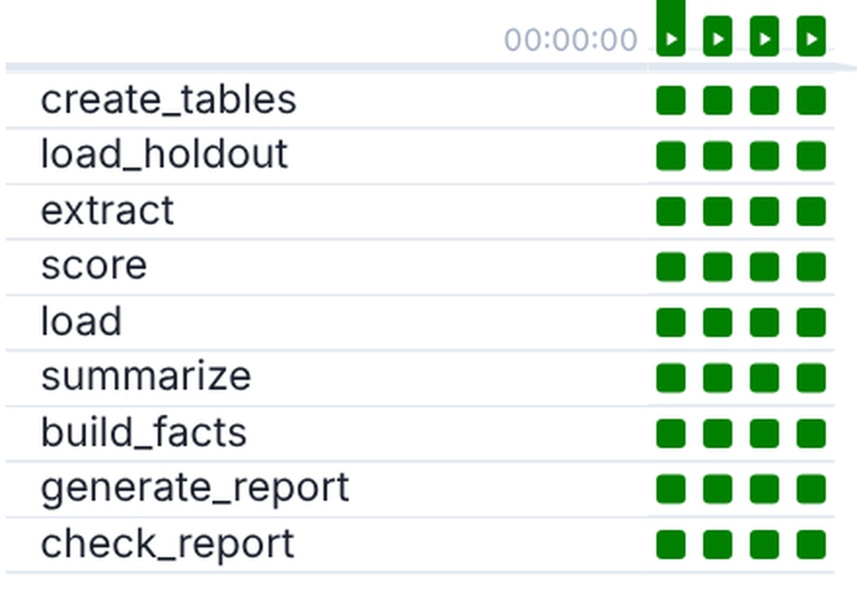
DAG prescoring: девять задач
Ручной запуск; синие — прескоринг, зелёные — бизнес-отчёт
create_tables
→
load_holdout
→
extract
→
score
→
load
→
summarize
→
build_facts
→
generate_report
→
check_report
Задача | Что делает
create_tables | CREATE TABLE IF NOT EXISTS: init.sql сработал бы только на пустом томе
load_holdout | грузит data/holdout.csv, если таблица пуста — повторно не задваивает
extract | COPY выборки во временный CSV; в XCom уходит только путь
score | отбрасывает is_fraud, зовёт score_df для версий v2 и v1
load | DELETE прежних оценок версии → COPY новых, одной транзакцией
summarize | сверяет: оценено = объём выборки; пишет prescoring_runs
build_facts | SQL-агрегаты → финансовые показатели → строки facts
generate_report | промпт → Ollama, до 3 попыток, все в llm_attempts
check_report | сверяет числа, пишет business_reports в любом случае
Airflow, вкладка Grid: четыре запуска подряд
Идемпотентность
load удаляет оценки этой версии перед записью → повторный запуск не плодит дубликаты
XCom — только пути и счётчики. is_fraud удаляется до скоринга: утечки нет.
airflow/dags/prescoring.py · airflow/dags/sql/tables.sql
3 / 7 · говорит Назлы (A)

Slide 4
Модель внутри Airflow: главная сложность — версии
Артефакт модели читается только теми версиями библиотек, которыми был записан
Airflow 2.10 требует pandas < 2.2
Модель обучена на pandas 3.0.6, numpy 2.5.3, scikit-learn 1.9.1, Python 3.13
В одном окружении они не уживаются
Грабли | Как обошли
can't adapt numpy.int64 | запись через COPY из CSV, а не insert_rows
DAG не виден в интерфейсе | ошибка импорта → Import Errors, dags list-import-errors
localhost вместо имени | в сети Docker база — db, модель — ollama
Ollama отвечает 404 | модель не скачана: ollama pull; DAG качает её сам
Таймаут генерации | timeout 900 с; Docker Desktop — от 8 ГБ памяти
Пропали временные файлы | факты дублируются в prescoring_runs.facts
▼ решение ▼
Окружение Airflow
model-venv
Python 3.12, сам Airflow и провайдер PostgreSQL
Python 3.13 + версии обучения (requirements-model.txt)
@task.external_python(
python="/opt/airflow/model-venv/bin/python")
def score(job): ... # задача идёт отдельным
# процессом в своём venv
Проверили на деле
в задаче score печатается «колонка is_fraud удалена до скоринга: True», а summarize падает, если оценено не столько строк, сколько в выборке.
airflow/Dockerfile · airflow/requirements-model.txt
4 / 7 · говорит Лия (B)

Slide 5
Метрики модели → деньги
Считает SQL и Python; допущения вынесены в Airflow Variables
Показатель | Как считается | Выборка 38 981
Предотвращено | сумма пойманного фрода (TP) | 113 оп. · 71 541 USD
Понесено | сумма пропущенного фрода (FN) | 18 оп. · 3 022 USD
Ложные блокировки | сумма честных, помеченных (FP) | 1 оп. · 23,49 USD
Затраты на проверку | (TP + FP) × 2 USD | 114 × 2 = 228 USD
Упущенная комиссия | сумма FP × 1,5% | 0,35 USD
Чистый эффект | предотвращено − затраты − комиссия | 71 313 USD
Покрытие фрода | предотвращено / весь фрод выборки | 96,0%
Откуда взяты допущения
Проверка 2 USD — 4–5 минут аналитика при ставке ≈ 25–30 USD в час.
Комиссия 1,5% — типичная межбанковская ставка по картам в США: её банк теряет, когда блокирует честную покупку.
Меняются без правки кода
Admin → Variables: review_cost, commission_rate, threshold, llm_model
Сравнение версий (доп.): прежняя модель v1 предотвратила бы 70 663 USD, чистый эффект 70 437 USD — на 876 USD меньше. Обе версии скорятся в одном запуске и сравниваются в одном отчёте.
Если удвоить обе ставки
чистый эффект 71 085 USD вместо 71 313 — минус 0,3%: срабатываний мало, вывод не меняется
airflow/dags/report_lib.py (compute_finance, build_facts) · prescoring_runs
5 / 7 · говорит Лия (B)

Slide 6
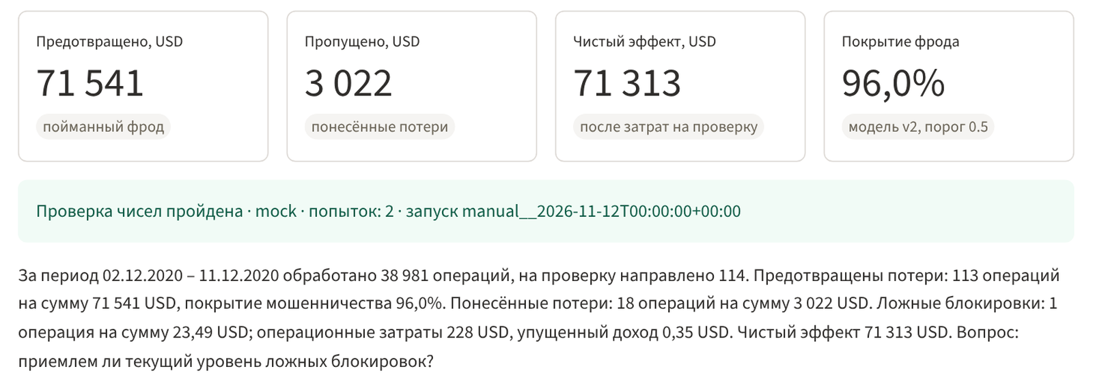
Отчёт пишет модель, числа считает код
Языковая модель получает готовые строки и обязана переписать их символ в символ
facts = {
"операций": "38 981",
"предотвращённые_потери":
"113 операций на сумму 71 541 USD",
"чистый_эффект": "71 313 USD", ... }
Панель мониторинга, блок «Прескоринг (Airflow)»
▼ промпт: только эти значения, ничего не считать ▼
allowed = числа из facts
extra = числа из отчёта − allowed
check_passed = not extra
Что здесь чьё
Плитки и суммы
посчитаны SQL-запросом к таблицам прескоринга
Лишнее число → повтор с подсказкой, до 3 попыток. temperature 0.2 и фиксированный seed: ответ воспроизводится.
Зелёная строка
результат автоматической проверки чисел, модель и число попыток
Чего не ловит: перепутанный смысл при верных числах. Поэтому отчёт читает человек.
Текст ниже
единственное, что написала языковая модель
report_lib.py (make_prompt, check_report) · tests/test_report.py — 6 тестов
6 / 7 · говорит Шырайлым (C)

Slide 7
Отказ компонента и план демонстрации
Ситуация | Что происходит
Повторный запуск DAG | строк столько же — дубликатов нет
stop ollama → запуск | падает только generate_report, после 2 повторов
 | скоринг, prescoring_runs и факты уже сохранены
start ollama → Clear | перезапускаются две задачи, не весь DAG
Сменили допущение | следующий запуск — новые числа в отчёте
Демонстрация · 10 минут
1
A
up -d → ps: 7 сервисов, db/backend/airflow healthy
2
A
SELECT count(*) FROM holdout_transactions → 38 981
3
A
запуск в Airflow: 9 задач зелёные, лог score
4
B
count(scored_transactions) = 38 981, запись о запуске
5
B
запускаем ещё раз: число строк не изменилось
Почему это важно
6
прескоринг — ночной пакет: упавший отчёт не должен требовать повторного скоринга 39 тысяч операций.
B
review_cost = 4, запуск: затраты 456 USD
7
C
отчёт и «проверка пройдена»; то же внизу панели
8
C
число из отчёта подтверждаем SQL-запросом
Не сделали
Alembic, расписание и Datasets: выборка статическая, запуск ручной, схема одна
9
C
stop ollama, запуск, start ollama, Clear
zapusk_dag.bat · llm_analiz.bat · docs/weeks/неделя6.md
7 / 7 · говорит Шырайлым (C)

